Slide 1
1.6
第一个HTML5网页

Slide 2

HBuilder简介
HBuilder是DCloud（数字天堂）推出的一款支持HTML5的Web开发IDE（集成开发环境， 是用于提供程序开发环境的应用程序）。
快，是HBuilder的最大优势，通过完整的语法提示和代码输入法、代码块等，大幅提升HTML、js、css的开发效率。

Slide 3
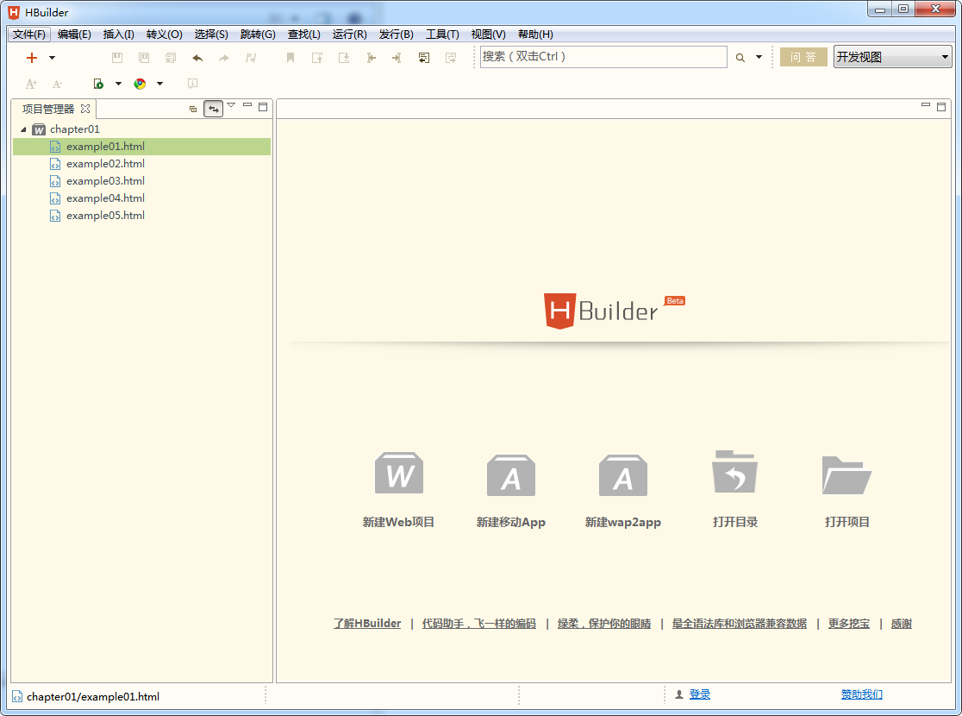
HBuilder界面
菜单栏
工具栏
项目管理器
新建web项目

Slide 4
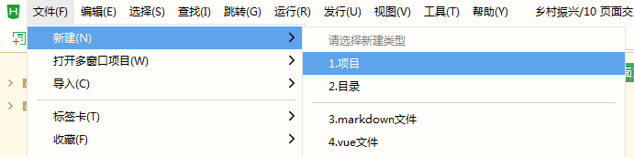
新建web项目
单击 文件-->新建-->项目，也可以新建Web项目。

Slide 5
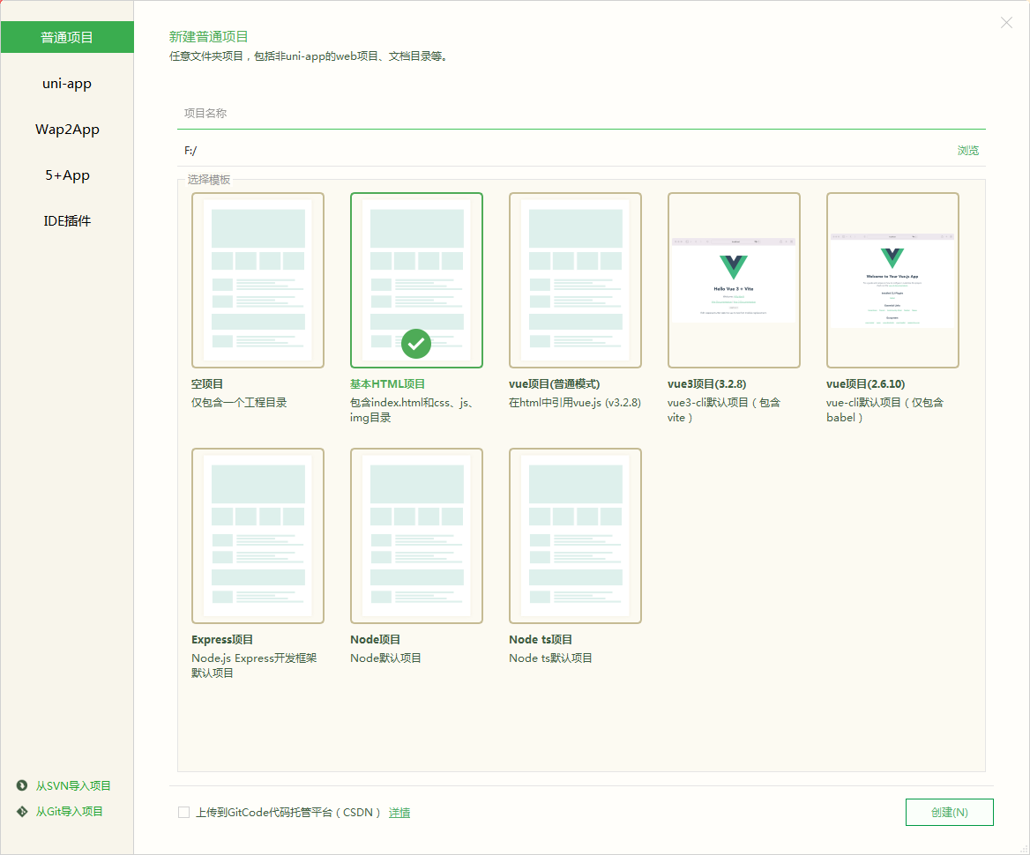
新建web项目
创建Web项目对话框
1、选择普通项目
2、为项目命名
3、确定项目位置
4、确定项目内容
5、单击创建

Slide 6
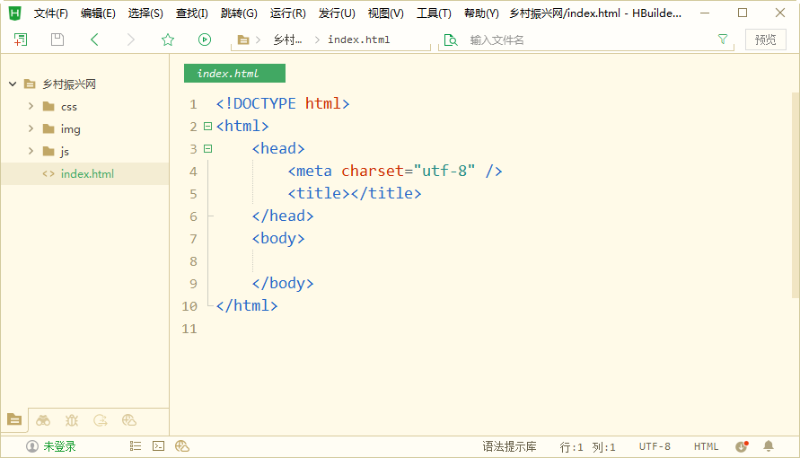
新建web项目
我们创建的项目是乡村振兴网。
下面是项目创建完成后，打击index.html文件的界面

Slide 7
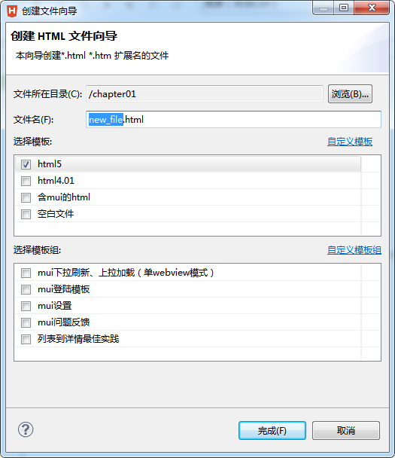
新建网页
单击 文件-->新建-->HTML文件，就可以新建HTML文件了。
1、确定文件位置
2、修改文件名称
3、确定文件模板

Slide 8

第一个HTML5网页

Slide 9
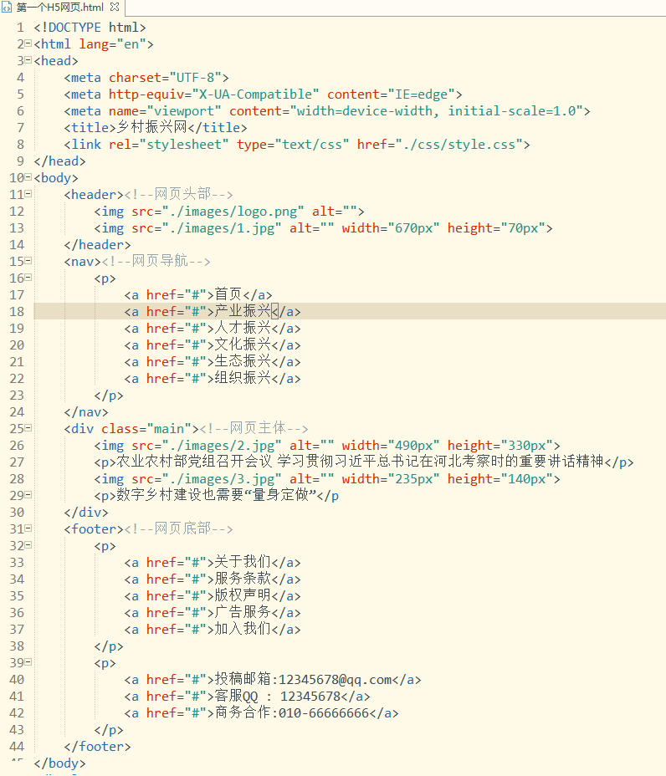
第一个HTML5网页

Slide 10
谢 谢！

